Slide 1
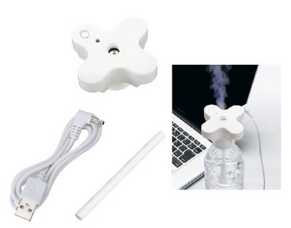
【提案書】
パーソナル加湿器 ボトルキャップタイプ
特徴
好きなペットボトルに挿すだけで使えるボトルキャップタイプのパーソナル加湿器です。USB電源のため特にオフィスのデスク用などにおすすめ。6時間で自動に電源が切れるタイマー仕様も便利！
納期
納期スペース
仕様
素 材：ABS､TPR 他
サイズ：本体/φ80×36mm
付属品：取説付､交換用吸水芯2本付属､USB電源ケーブル付属(約1000mm)
包 装：PE袋､紙箱
お見積
お見積りスペース

